Slide 1
Destinações diretas na DAA ( FIA – IDOSO)

Slide 2
Destinações diretas na DAA ( FIA – IDOSO)
Destinação PF
FUNDO DA INFÂNCIA E ADOLESCÊNCIA - FIA
Lei nº 12.594/2012(3%)
Limite de dedução
3% PF – não cumulativo
Obs: A destinação deve ser efetuada até a data de vencimento da primeira quota ou quota única do imposto

Slide 3
Destinações diretas na DAA ( FIA – IDOSO)
Destinação PF
FUNDO DO IDOSO
Lei nº 13.797/2019 (3%)
Limite de dedução
3% PF – não cumulativo
Obs: A destinação deve ser efetuada até a data de vencimento da primeira quota ou quota única do imposto

Slide 4
Dedução de 6 % = R$ 1.000,00 ( ano-base) |  | Ano Calendário | DAA - apresentação PESSOA FÍSICA
 |  | 2022 | Mar/Abr/Mai- 2023
Situação 1 | 6% | R$ 1.000,00 (6%) | 0,00
Situação 2 | 6% | R$ 500,00 (3%) | R$ 500,00 (3%)
Situação 3 | 6% | 0,00 | R$ 500,00 (3%) -Fia
 |  |  | R$ 500,00 (3%) - Idoso
DAA - O máximo a ser doado é de até 3% para cada fundo, obrigatoriamente, totalizando 6%

Slide 5
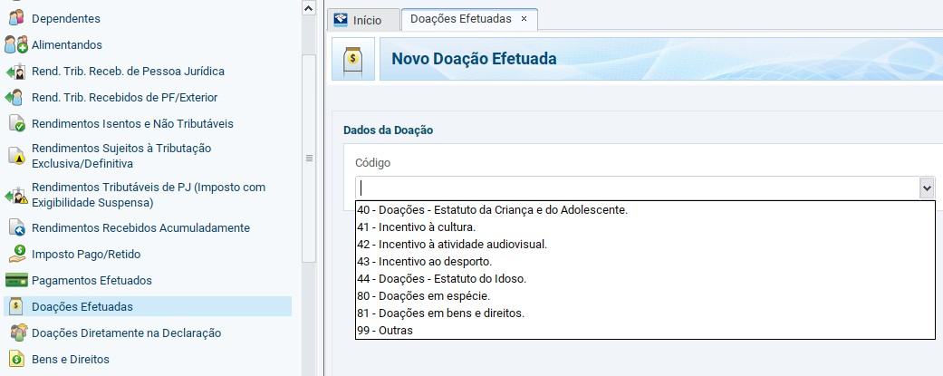
Selecionar o item “DOAÇÕES EFETUADAS”
Caso somente tenha destinado valor no ano anterior a DAA

Slide 6
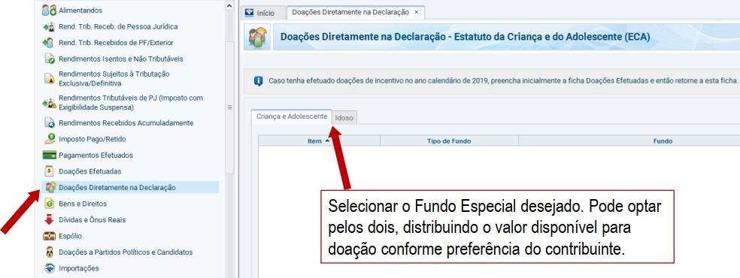
Selecionar o item “Doações Diretamente na Declaração”

Slide 7
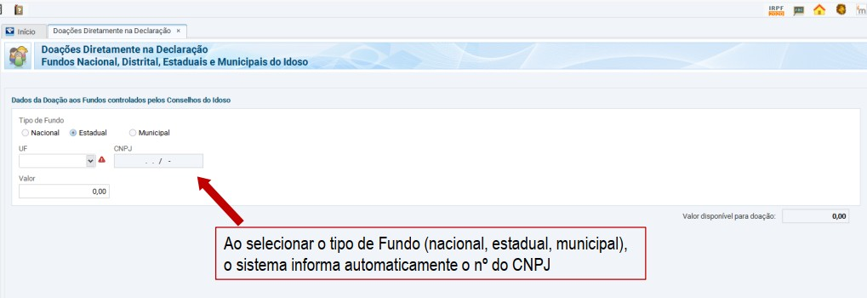
Selecione para qual Fundo: Nacional, Estadual e ou Municipal

Slide 8
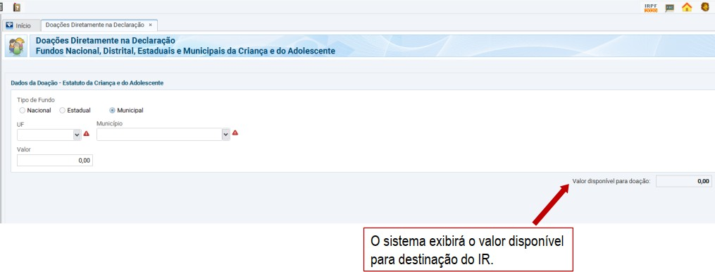
O valor da destinação será automaticamente informado

Slide 9
Resultado da Declaração = Imposto a pagar

Slide 10
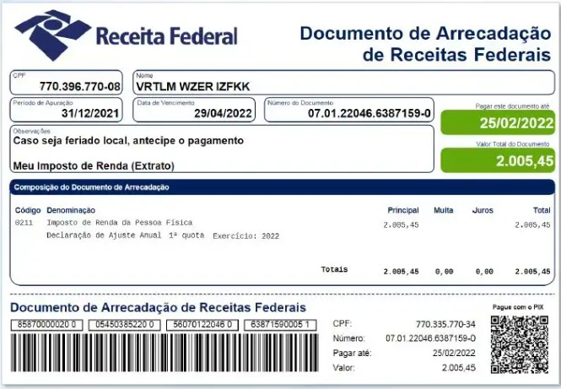

Slide 11
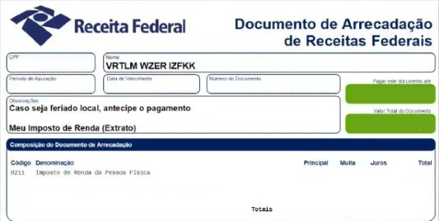

Slide 12
Resultado da Declaração = Imposto a Restituir
Acrescentará a destinação ( 3%) e receberá corrigido pela taxa SELIC

Slide 14
Destinações durante o ano - calendário ( ano - base)
FIA, Idoso

Slide 15
PESSOA FÍSICA

Slide 16
Destinações durante o ano - calendário ( ano - base) – Cultura, Esporte, FIA, Idoso
Destinação PF
FUNDO DA INFÂNCIA E ADOLESCÊNCIA - FIA
Estatuto da Criança e do Adolescente – ECA ( Lei 8.069/1990)
Lei nº 12.594/2012
Limite de dedução
Limite de até 6% PF – Cumulativo com o IDOSO, ESPORTE e CULTURA

Slide 17
Destinações durante o ano - calendário ( ano - base) – Cultura, Esporte, FIA, Idoso
Destinação PF
FUNDO DO IDOSO
LEI nº 12.213/10
Limite de dedução
Limite de até 6% PF – Cumulativo com o FIA, CULTURA e ESPORTE

Slide 18
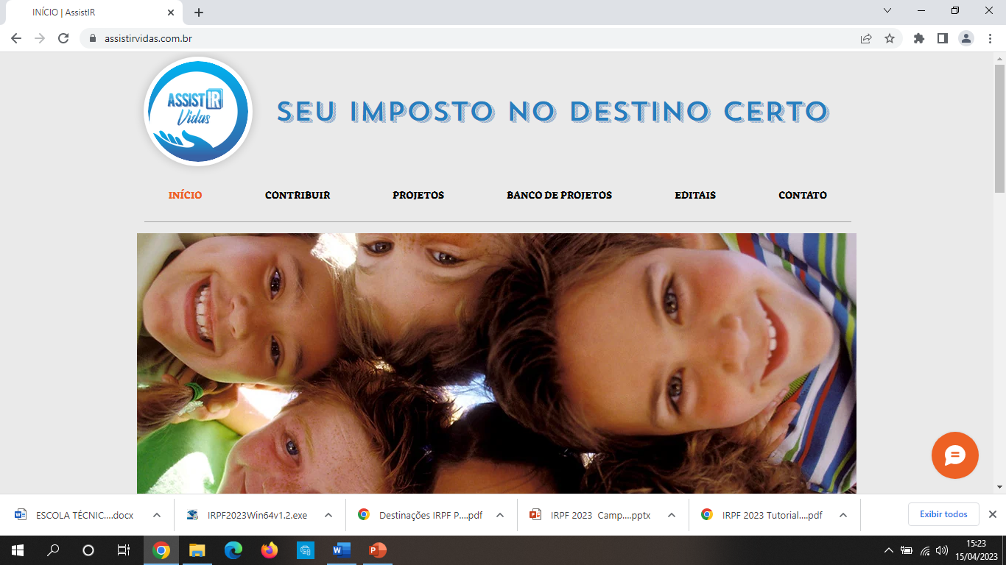
Acesse o site - https://www.assistirvidas.com.br/

Slide 19
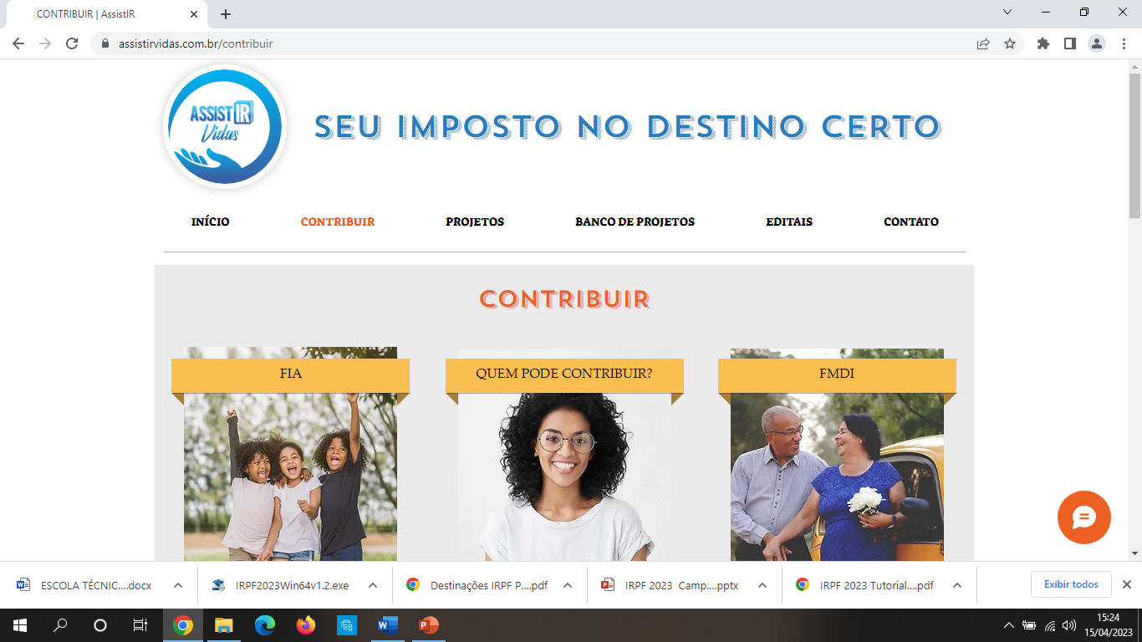
Acesse o menu CONTRIBUIR

Slide 20
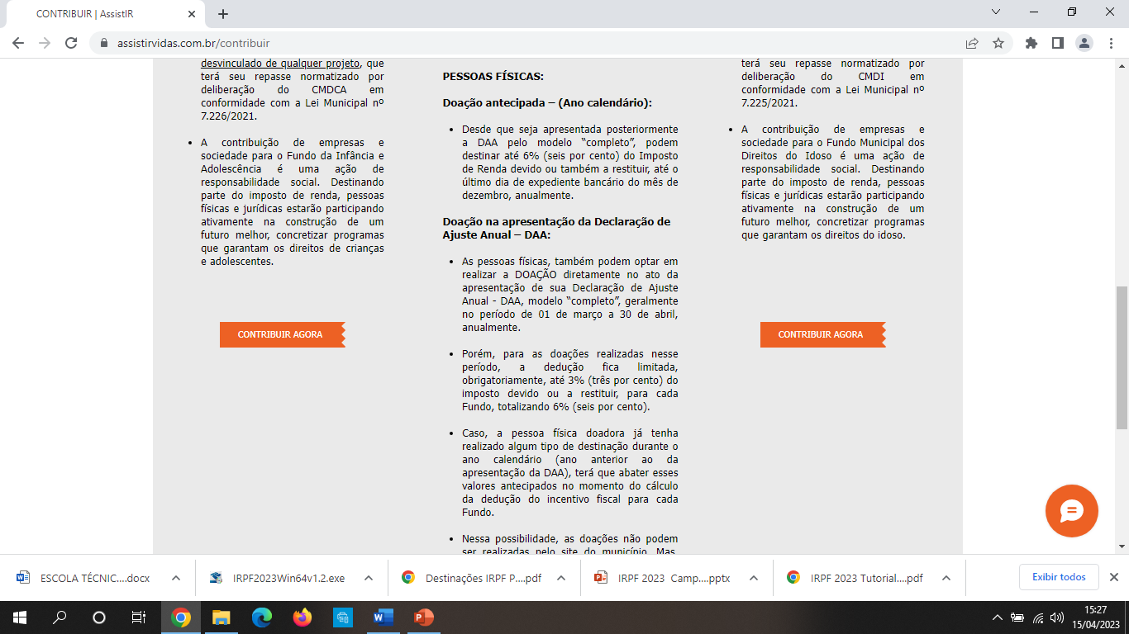
Acesse o menu CONTRIBUIR AGORA – tanto para o FIA quanto para o IDOSO

Slide 21
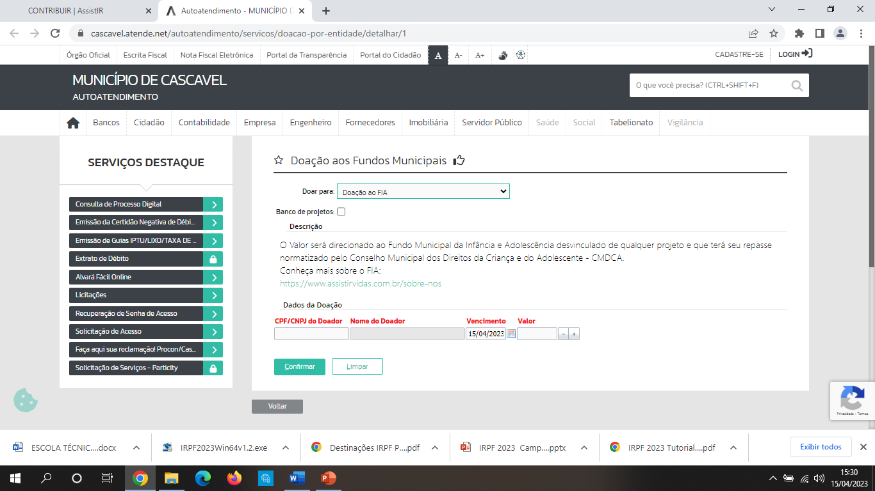
Você será direcionado para o site da Prefeitura e selecione o menu DOAR - tanto para o FIA quanto para o IDOSO

Slide 22
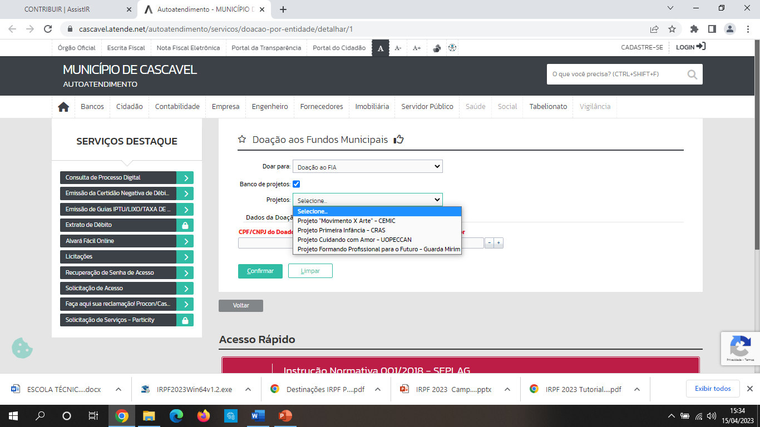
Selecione o menu BANCO DE PROJETOS e , em seguida, escolha o PROJETO

Slide 23
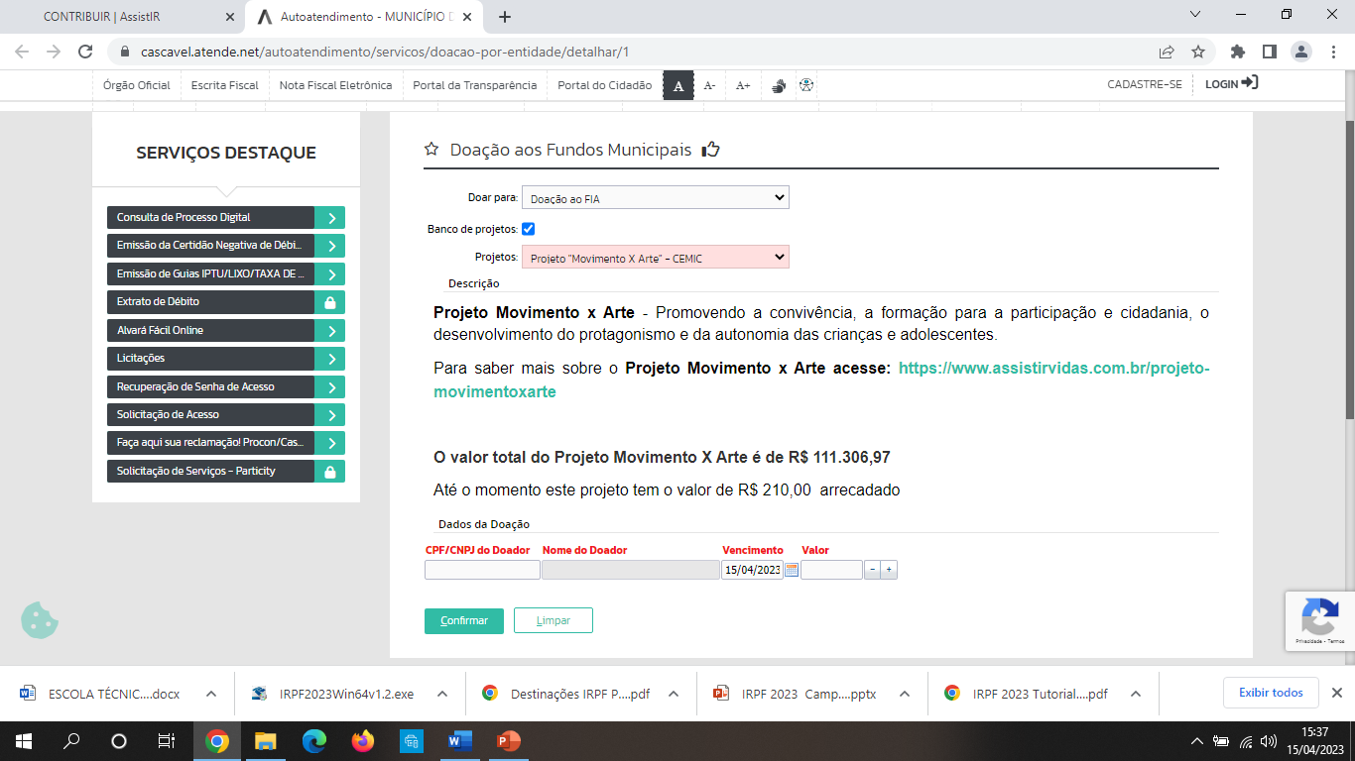
Selecione e insira os dados CPF ou CNPJ e, em seguida, selecione CONFIRMAR

Slide 24
Após CONFIRMAR
O contribuinte receberá um BOLETO para pagar o valor destinado ao projeto
O valor destinado será distribuído da seguinte forma, com base na legislação vigente:
70% para o projeto escolhido
30% para o CMDCA – Conselho Municipal dos Direitos da Criança e do Adolescente

Slide 25
PF - No ano seguinte na DAA selecionar o item “DOAÇÕES EFETUADAS”

Slide 26
PESSOA JURÍDICA

Slide 27
Destinações durante o ano - calendário ( ano - base) – Cultura, Esporte, FIA, Idoso
Destinação PJ
FUNDO DA INFÂNCIA E ADOLESCÊNCIA - FIA
Estatuto da Criança e do Adolescente – ECA ( Lei 8.069/1990)
Lei nº 12.594/2012
Limite de dedução
1% PJ – Não Cumulativo

Slide 28
Destinações durante o ano - calendário ( ano - base) – Cultura, Esporte, FIA, Idoso
Destinação PJ
FUNDO DO IDOSO
LEI nº 12.213/10
Limite de dedução
1% PJ – Não Cumulativo

Slide 29
A pessoa jurídica deve seguir os mesmos procedimentos da pessoa física para DESTINAR valores aos dois fundos por meio do site:
WWW.ASSISTIRVIDAS.COM.BR

